Slide 1

PRACE – részünk az európai HPC infrastruktúrában
2015.03.31.
Kiss Zoltán
Networkshop 2015

Slide 2

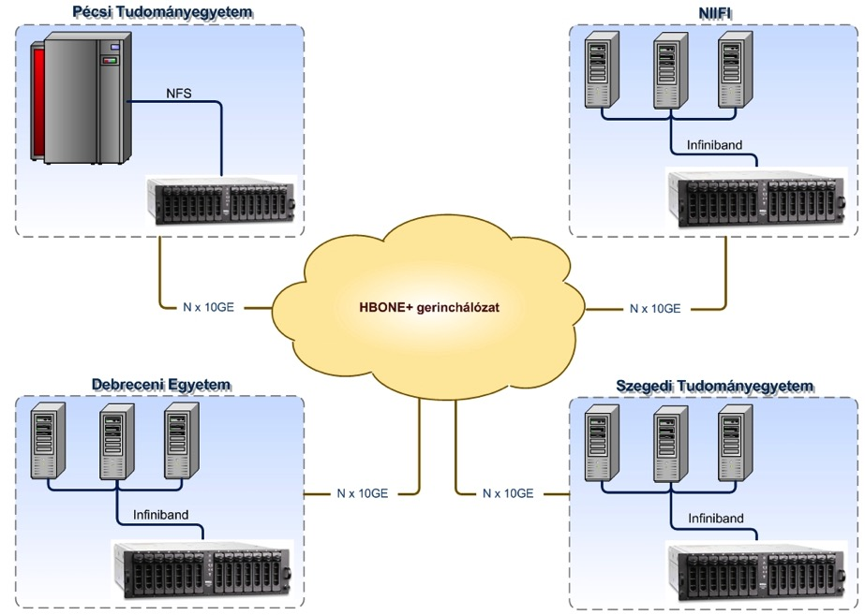

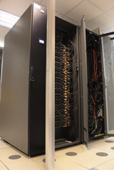





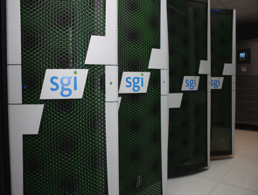
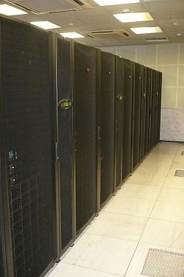
NIIF HPC-k
~280 Tflop/s =
28000 laptop
32 Tfps
10.5 Tfps
5.5 Tfps
18 Tfps
14 Tfps
202 Tfps

Slide 3
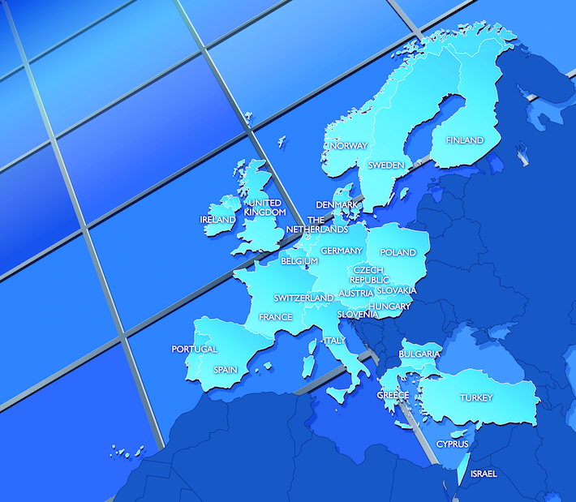

25 tag

Slide 4

Tier-0: 18 Pflop/s B:1-C:2-H:4-C:2-L:3-J:6 Pflop/s

Slide 5



HPC használat

Slide 6
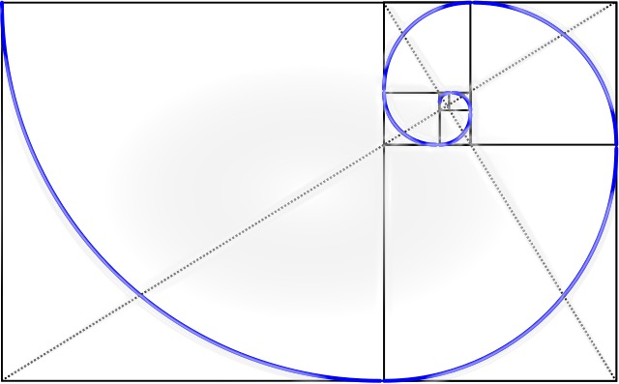

HPC Disszemináció / Tréning
PATC
Seasonal Schools
Workshops
Conferences
Knowledge
Base
Optimalisation Enabling
International HPC Summer School
HPC Class

Slide 7


3IP (2012-2015)
International HPC Summer School 2014
HPC Class
Disszemináció
Tréning videók
Summer of HPC
Integráció
Rendszerüzemeltetés
Szolgáltatásfejlesztés / elemzés
gsatellite

Slide 8
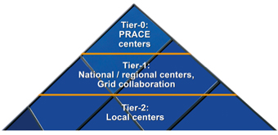
Integráció
NIIFI SC + SEGED: Tier-1 szinten
Network
Data services
Computing
AAA
User support
Monitoring
NIIFI HPC
SEGED

Slide 9

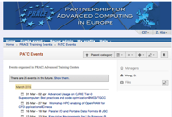
4IP (2015-2017)
Events
Web
Disszemináció
Events Portal
PRACE Web
Summer of HPC
Events
2 HPC Integrációja
Rendszerüzemeltetés
Szolgáltatásfejlesztés / elemzés
/ leadership
MooC
Generic
Services
CodeVault

Slide 10
www.prace-ri.eu

Slide 11
Köszönöm a figyelmet!
Kiss Zoltán
kiss.zoltan@niif.hu

